Slide 1


“Novas antenas para recepção de Dados Ambientais em nano satélites para o projeto conasat”
Natal, 15 de Outubro de 2014

Slide 2
Introdução
Projeto dedicado ao estudo de novos substratos, novas geometrias de antenas de microfita e estratégias de processamento de sinais para uso em nano-satélites para o sistema de coleta de dados ambientais associado ao projeto CONASAT (Constelação Nano-Satélites Ambientais);
Dois protótipos de antenas de microfita operando em 401MHz com polarizações circular e linear serão estudados em configuração passiva e ativa, ajustados à estratégia de formatação adaptativa de feixes dos lóbulos principais das antenas em arranjos geométricos.

Slide 3
Principais atividades
Pesquisa para a obtenção de um novo material dielétrico para função de substrato da antena de microfita;
Estudo de novas geometrias e algoritmos para a antena e o arranjo;
Estudo de estratégias de formatação adaptativa de feixes associados aos lóbulos principais das antenas e do arranjo de antenas;
Simulação do desempenho das antenas utilizando o HFSS e o matlab;
Estudo experimental do desempenho das antenas de microfita fabricadas (banda, ganho e eficiência), comparando o desempenho teórico com o experimental;
Conclusão das teses e dissertações envolvidas no projeto e a publicação dos resultados em periódicos internacionais especializados.

Slide 4
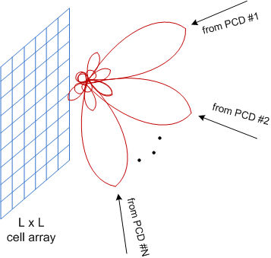
Arranjo Multi-Feixes Adaptativos
Arranjo planar de antenas dielétricas de pequena dimensão
Múltiplos feixes para recepção e transmissão
Formação de feixes adaptativos para rastreio dos sinais dos PCDs

Slide 5
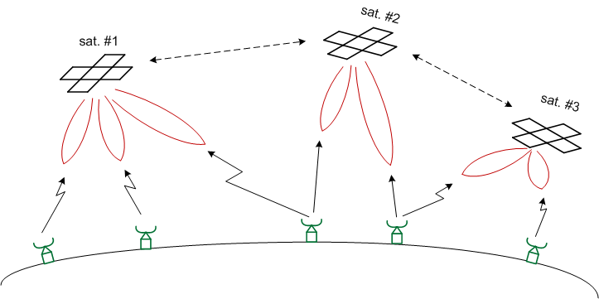
Cenário Sistêmico

